Slide 1


UỶ BAN NHÂN DÂN QUẬN LONG BIÊN
TRƯỜNG MẦM NON HOA SỮA
Dạy hát: Gác trăng
Đối tượng: Mẫu giáo lớn
GV: Nguyễn Thị Hồng Diệp
LĨNH VỰC PHÁT TRIỂN THẨM MỸ
HOẠT ĐỘNG ÂM NHẠC

Slide 2
MỤC ĐÍCH YÊU CẦU
- Trẻ biết tên bài hát, tên tác giả, thuộc bài hát, hiểu nội dung bài hát Gác trăng. Trẻ cảm nhận được giai điệu bài hát rước đèn tháng 8.
- Trẻ biết trung thu là ngày rằm tháng 8, là ngày dành cho các bạn nhỏ được đi rước đèn.
- Trẻ biết tham gia TC, hứng thú tham gia các hoạt động.

Slide 3

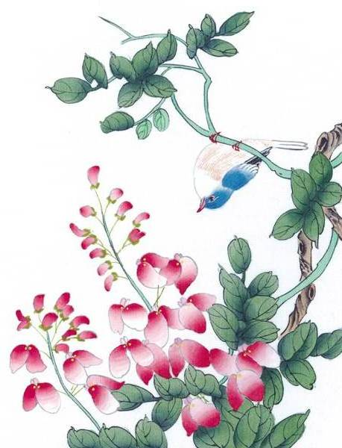

Hoạt động 1: ổn định+giới thiệu
Cô cho trẻ hát bài hát: “Rước đèn dưới trăng”.
- CC vừa hát bài hát nói về điều gì?
- Bé đi rước đèn có vui không?
- Muốn đi rước đèn thì cần có gì?
- Cc biết hôm nay là ngày gì không?
- Hôm nay là tết trung thu đó cc ạ. Để biết vào ngày tết trung thu như thế nào, thì điều đó sẽ được thể hiện qua bài hát Gác Trăng của tác giả Hoàng Long. Hôm nay cô và cc cùng hát nhé.

Slide 4


*Dạy hát “ Gác trăng”
Cô hát lần 1
+ Giảng nội dung: Bài hát nói về niềm vui của bạn nhỏ khi được đi rước đèn dưới ánh trăng rất là vui.

Slide 5

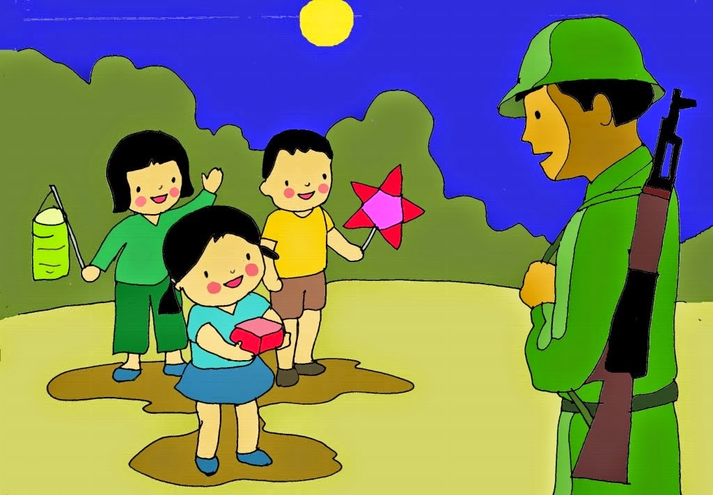
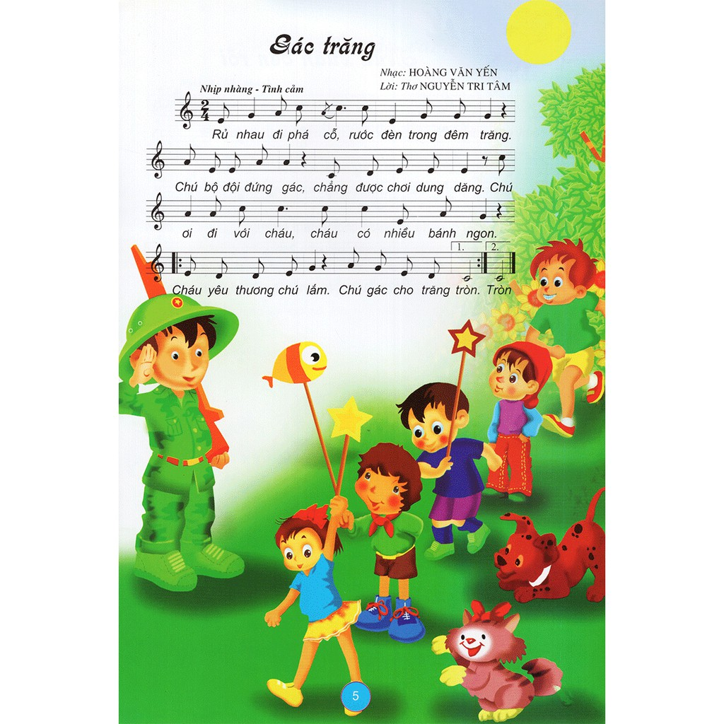

Slide 6
*Cô hát lần 2 : kết hợp với nhạc
- Cô dạy cả lớp hát từng câu
- Cô cho trẻ hát cùng cô 2 – 3 lần,
- Cô cho trẻ hát theo nhóm trai, nhóm gái
- Chú ý sửa sai cho trẻ

Slide 7
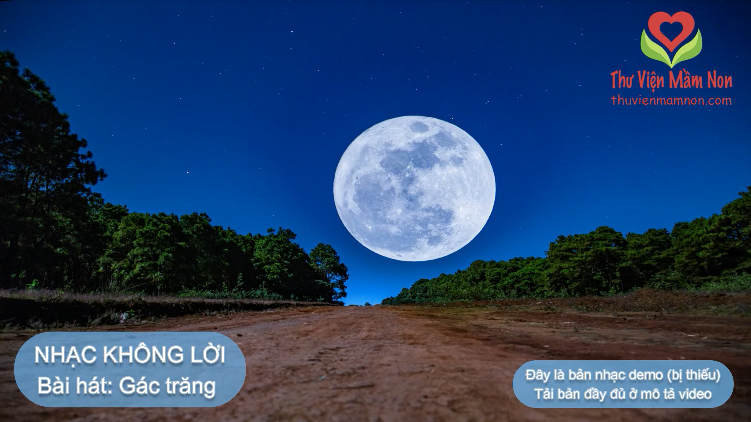

Slide 8


Hoạt động 2: Nghe hát Rước đèn tháng 8
- Các con ơi, vừa rồi các bạn biểu diễn có hay không nào? Để nối tiếp bầu khí sôi nổi ngày hôm nay cô còn mang đến lớp mình 1 bài hát nữa mang tên “Rước đèn tháng 8” 1 sáng tác của chú Văn Thanh, cô mời các con cùng thưởng thức.
- Cô cho trẻ nghe nhạc lần 1:
Giảng nội dung: Bài hát có giai điệu vui tươi, rộn ràng các bạn nhỏ được vui chơi trung thu có rất nhiều lồng đèn hình ông sao, cá chép…
- Cô cho trẻ nghe nhạc lần 2 cho trẻ hưởng ứng

Slide 9

Trò chơi âm nhạc: “ Ngôi sao may mắn ”. Luật chơi: Cc phải đoán đúng tên bài hát và thể hiện đúng bài hát đó. - Cách chơi: Cô chia lớp thành 2 nhóm. Trên màn hình cô có những ngôi sao may mắn, đại diện từng nhóm sẽ chọn ngôi sao số mấy. Trong ngôi sao sẽ có hình ảnh của bài hát. Mỗi đội sẽ đoán tên bài hát và hát bài hát đó. Đội nào đoán đúng và hát được sẽ được thưởng 1 bông hoa. Cuối trò chơi đội nào được nhiều bông hoa hơn sẽ thắng

Slide 10
1
2
4
3

Slide 11
Gác trăng

Slide 12
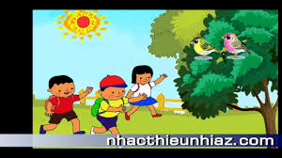
Em di mau giao

Slide 13
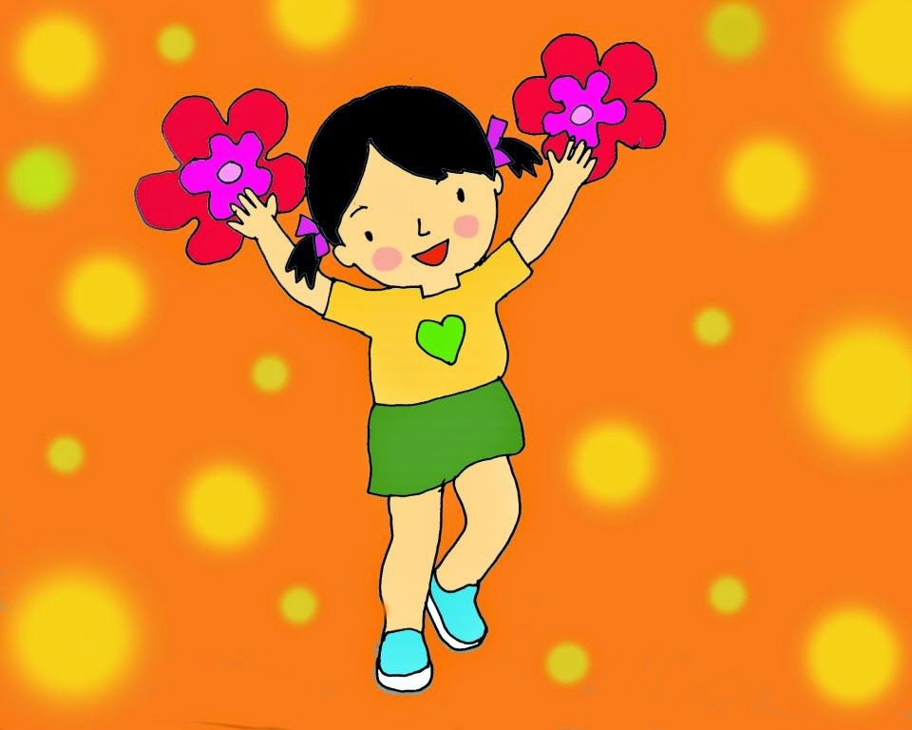
Tay thom tay ngoan

Slide 14


